Slide 1
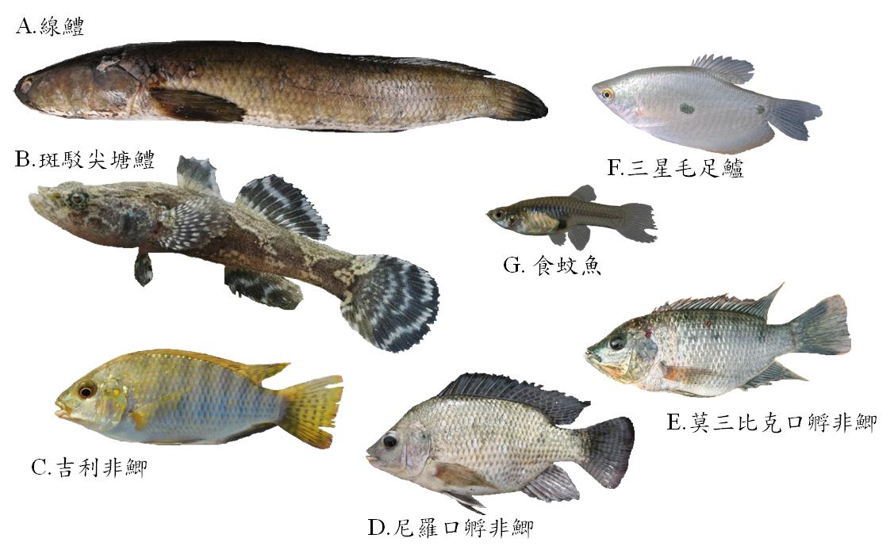
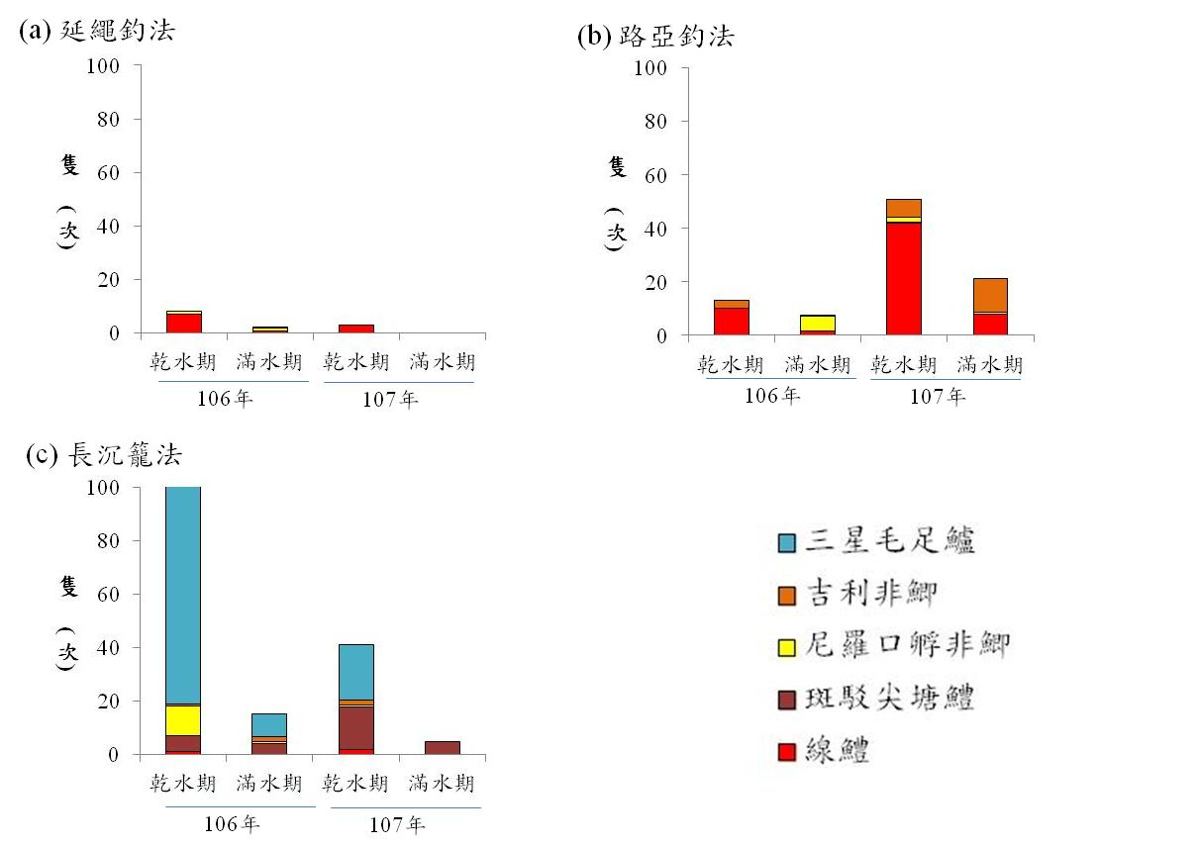
墾丁國家公園龍鑾潭重要濕地(國家級)外來種魚類移除工作
龍鑾潭是內政部公告的國家級國家重要濕地，近年魚類調查資料顯示外來種比例明顯增加，其原生種已明顯逐年減少。因此，為降低龍鑾潭內掠食性外來種魚類數，以減少原生種魚類及生物多樣性之危害進行外來種魚類移除計畫。
管理處於龍鑾潭中利用延繩釣、路亞釣法及長沉籠等方式針對線鱧(Channa striata)、斑駁尖塘鱧(Oxyeleotris marmorata)、尼羅口孵非鯽(Oreochromis niloticus niloticus)、吉利非鯽(Tilapia zillii)及三星毛足鱸(Trichogaster trichopterus)等外來種魚類進行移除(圖1)。移除過程中記錄捕獲之魚種、重量及體長等資料，並利用該資料作為外來種魚類移除管理建議之基本資料。
表1 不同方式捕獲魚隻數量(隻)
種類\方式 | 路亞釣法 |  | 延繩釣 | 長沉籠 | 其他/逃逸 | 總計
 | 上午 | 下午
線鱧 | 131 | 70 | 9 | 6 | 4 | 220
斑駁尖塘鱧 (筍殼魚) | 2 |  |  | 52 |  | 54
尼羅口孵非鯽 (吳郭魚) | 2 | 6 |  | 3 | 56 | 67
吉利非鯽 (吳郭魚) | 20 | 30 |  | 5 |  | 55
三星毛足鱸 (三星鬥魚) |  |  |  | 62 |  | 62
紅鰭鮊 | 25 | 17 | 2 | 111 |  | 155
條 | 6 | 9 |  | 70 |  | 85
鯉魚 |  |  |  | 1 | 6 | 7
革條田中鰟鮍 (牛屎鯽) | 1 |  |  | 7 |  | 8
鯽魚 |  |  |  |  | 1 | 1
日本沼蝦 |  |  |  | 47 |  | 47
總計 | 187 | 132 | 11 | 364 | 67 | 761
表2 不同棲地類型及潭體水位下魚類捕獲數量(隻/次)
 | 乾水期 |  |  | 滿水期
 | 人工 | 天然 | 總計 | 人工 | 天然 | 總計
線鱧 | 13.3 | 56.0 | 69.3 |  | 12 | 12
斑駁尖塘鱧 (筍殼魚) | 12.0 | 4.3 | 16.3 | 1 | 4 | 5
尼羅口孵非鯽 (吳郭魚) | 1.0 | 21.0 | 22.0 |  | 1 | 1
吉利非鯽 (吳郭魚) | 5.3 | 6.7 | 12.0 | 1 | 18 | 19
三星毛足鱸 (三星鬥魚) | 6.0 | 14.7 | 20.7
紅鰭鮊 | 26.0 | 20.7 | 46.7 | 7 | 8 | 15
條 | 10.7 | 14.7 | 25.3 | 3 | 6 | 9
鯉魚 | 0.0 | 2.3 | 2.3
革條田中鰟鮍 | 1.0 | 1.3 | 2.3 | 1 |  | 1
鯽魚 | 0.0 | 0.3 | 0.3
日本沼蝦 | 6.3 | 4.7 | 11.0 | 8 | 6 | 14
總計 | 81.7 | 146.7 | 228.3 | 21 | 55 | 76
圖1 龍鑾潭常見外來魚種
重要成果
本計畫於4月13日至7月13日，經延繩釣、路亞釣法及長沉籠等方式進行四次外來種魚類移除，共計捕獲714隻魚類，47隻日本沼蝦，總計共761隻，其中外來種613隻，原生種148隻(表1)。與去年執行計畫結果相同，線鱧、斑駁尖塘鱧、吉利非鯽、尼羅口孵非鯽及三星毛足鱸均於乾水期時期有較好的捕獲數量，除斑駁尖塘鱧外均於天然棲地有較佳的捕獲效果(表2、圖1)。
本年度由線鱧繁殖季初期的4月開始進行移除，其移除效率明顯高於去年。路亞釣法及延繩釣法捕獲魚種大致相同，但是其捕獲效率路亞釣法卻遠大於延繩釣法。因此，建議爾後進行外來種移除工作時可選定於4月開始的乾水期期間，運用路亞釣法及長沉籠法兩種方式，並增加努力量將可以有較高的捕獲效率。
圖1 106年及107年延繩釣法(a)、路亞釣法(b)及長沉籠法(c)於乾水期及滿水期捕獲數比較

